Slide 1
核电厂400L低中水平放射性废物桶改进型层析伽马扫描技术研究
学生：饶开源
指导老师：顾卫国
2017年7月4日

Slide 2
开题报告的内容
研究背景
国内外研究的历史与现状
研究目标、内容
拟解决的关键问题
研究方法与技术路线
实验方案
课题计划进度

Slide 3
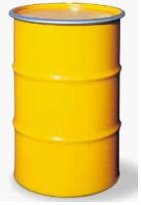
研究背景
能源的需求量不断增加，核电事业快速发展，将会产生大量放射性废物；
根据国家标准,需要对废物桶内的放射性核素进行甄别，对核素活度进行测量，以用于分类管理和处置。
《GB14500一2002放射性废物管理规定》规定了对不同种类的放射性废物的不同处理和处置方式。
《GBI1928一1989低、中水平放射性固体废物暂时贮存规定》中要求入库废物应尽可能根据废物的放射性比活度、半衰期、毒性及废物处理的要求进行分类，分别入库贮存；
《GBI1806一2004放射性物质安全运输规程》中规定了放射性核素的基本限值和货包内容物限值；
《GBI6933一1997放射性废物近地表处置的废物接收准则》中规定了废物包装体中废物的放射性比活度的限值，且主管部门或处置场营运单位可授权某个有资格的部门或单位对废物包装体进行破坏性或非破坏性抽检，抽检项目可包括总p一V和总Q放射性活度、主要放射性核素及其比活度等等。
废物检测技术的研究有很大的应用价值
Notes:
针对废物桶检测技术研究有很大的应用价值
国家标准规定，必须要对废物测量

Slide 4
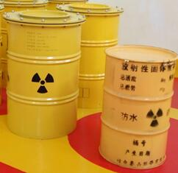
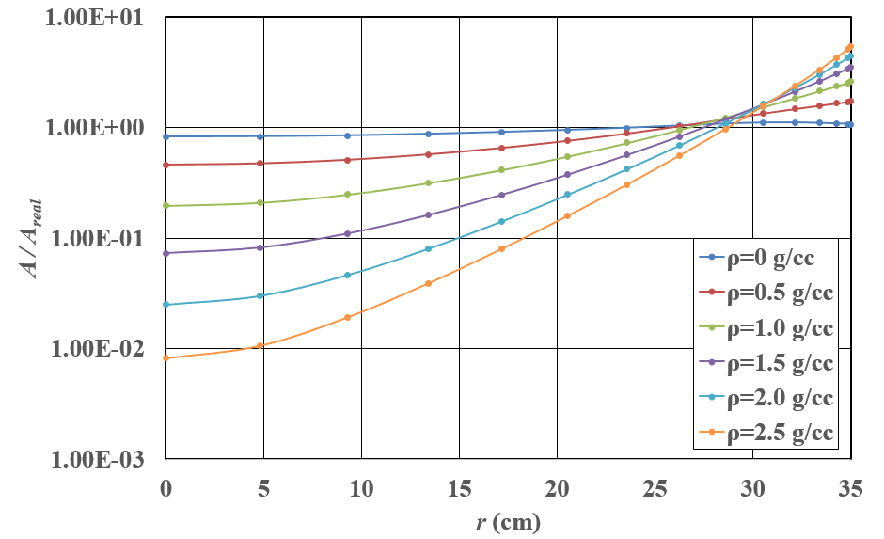
研究背景
此后，中低放废物将采用400L废物桶处置
与200L废物桶相比400L具有的特点：
几何尺寸的增大
采用超压缩等大减容比方法
以上特点都增强了自吸收效应，不均匀性可能
【200L 400L废物桶图对比】
【SGS误差随密度变化】
Notes:
随着密度的，点源的变化
密度增加，不均匀性增加
导致SGS误差增大，适应性降低

Slide 5
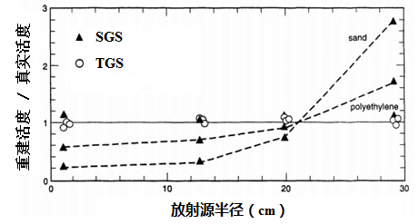
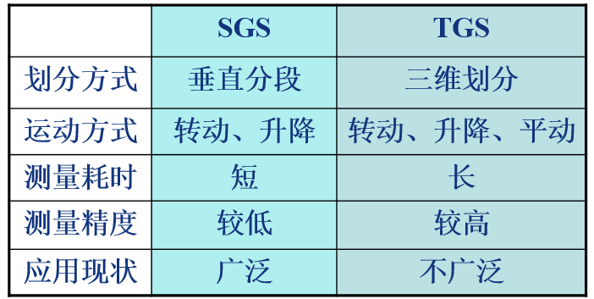
研究背景
针对废物桶，主要采用NDA无损检测方法，主要包括SGS,TGS等技术
【SGS、TGS技术的特点和误差对比】
开展兼具快速、准确的废物桶测量技术具有理论研究价值
Notes:
TGS误差远远小于SGS
这是由于TGS采用了三维划分的方法

Slide 6
国内外研究现状
二十世纪七十年代，美国的洛斯阿拉莫斯国家实验室（Los Alamos National Laboratory，LANL）的J.L.Parker等人首先提出了SGS
二十世纪八十年代末，层析（Tomography）成像技术引入形成TGS
目前，国外已经有较为成熟的商业化产品，主要来自Antech和Canberra公司

Slide 7
国内外研究现状
1994年，中国原子能研究院借鉴国外技术研制了我国首台SGS装置，开发了数据采集处理系统，后又研制了移动式SGS装置。2007年研制了TGS样机，正进行应用研究。
工程物理研究院与成都理工大学合作，于2009年研制了SGS样机，2012年研制了TGS测量样机。
上海交大于自2000年起开始研制SGS/TGS样机。

Slide 8
国内外研究现状-改进型方法
改进型SGS方法，假设无层间串扰，每层径向划分、探测器在不同距离的位置测量【Tran Ha Anh】
假设核素主要以热点形式存在，每层周向步进扫描，定位热点位置和活度，对有限热点情况有效【Y.F.Bai】
改进型SGS方法，在废物桶竖直轴向上下足够远距离,增加两个探测器优化SGS测量精度【Tran Quoc Dung】

Slide 9
国内外研究现状-改进型方法
双探测器SGS技术，假设放射性核素集中在某等效环源上，根据探测器计数率之比求得等效环源的半径，用这个等效环源的自吸收修正因子校正SGS结果【上海交大，刘诚】
自适应动网格TGS技术，假设放射性核素主要以热点形式存在，将探测到热点的粗网格细分，更精确的定位热点的位置和活度，减少了测量时间【上海交大，刘诚】
STGS技术，在SGS基础上每层环状划分，假设环状体素内分布均匀，利用拓扑层析技术重建

Slide 10
研究现状总结
针对400L超压废物桶、密度及放射性核素不均匀分布，SGS和TGS均难以实现快速准确的废物桶测量；
前述的改进型测量技术都基于一定的假设，难以满足各种类型废物桶准确测量的需要，STGS基于层析原理是最有潜力的改进型测量技术；
针对高密度不均匀分布的废物桶， STGS研究需要进一步深入研究，包括准直器尺寸和探测器位置等对重建结果和测量性能的影响规律和最优化。

Slide 11
研究目标
开展400L超压废物桶的半层析伽马扫描技术研究，分析并掌握不同密度介质、不同能量核素、及其它们的分布情况、准直器尺寸对测量结果的影响规律，以实现对废物桶核素及活度准确快速测量的最佳方案

Slide 12
研究内容
400L废物桶STGS测量方法和重建算法研究
介质密度及不均匀分布的测量性能研究
准直器尺寸对STGS测量性能影响研究
最佳测量方案的对比研究

Slide 13
拟解决的关键问题
密度核素不均匀分布对STGS性能的影响
准直器尺寸对测量性能的影响
从误差、测量时间、重建迭代的稳定性等方面，建立一个测量最优化的数学模型
Notes:
前期做过STGS，针对均匀分布的介质，目前没有非均匀介质的研究
准直器尺寸有很重要的影响，（观察到的现象）什么准直器是最适合STGS方法
用什么指标作为参考来进行优化，从数学的角度去判断迭代过程中误差是否会放大

Slide 14
研究方法与技术路线-STGS方法
半层析扫描方法（Semi-tomographic gamma scanning，STGS）
在SGS基础上每层径向划分为数个环状体素，采用TGS的拓扑技术分别进行透射重建和发射重建，得到环状体素的核素活度
精度比SGS更高，探测时间远小于TGS

Slide 15
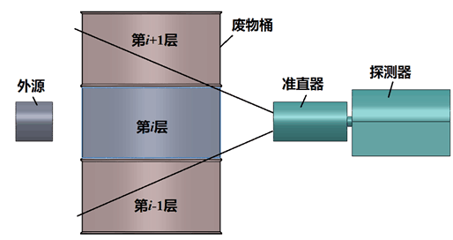
研究方法与技术路线-重建矩阵条件数
发射重建方程：E·A=C
为效率刻度矩阵误差dE，探测器误差dC
(E+dE)·(A+dA)=C+dC
解的相对误差为：
Notes:
加一个矩阵的图，

Slide 16
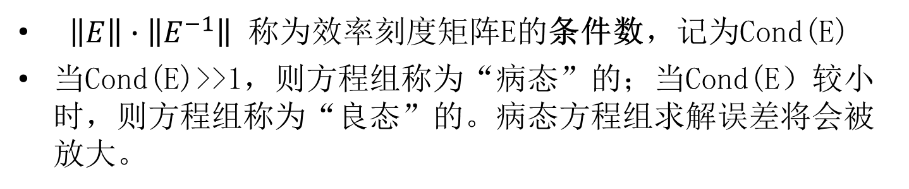
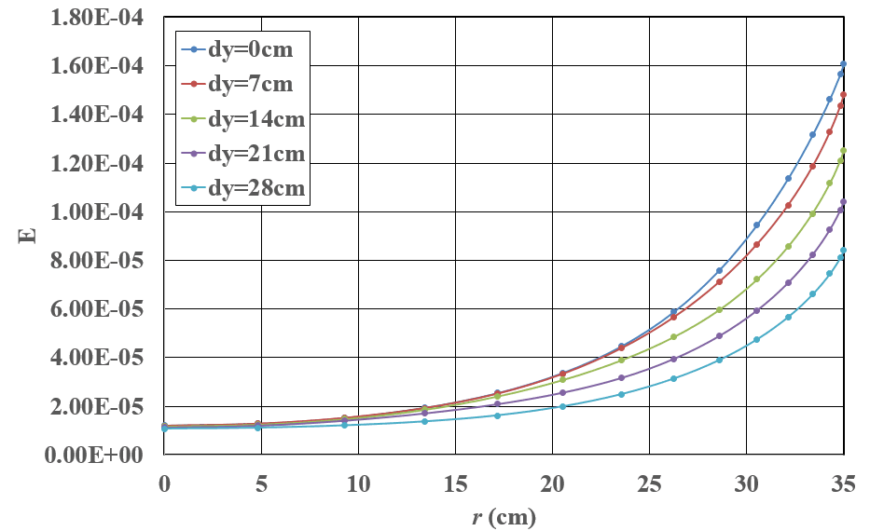
研究方法与技术路线-重建矩阵条件数
提出一套设计标准，以保证在不同介质密度条件下，Cond(E) 足够小，从而保证效率矩阵扰动与测量误差对最终解的影响在可控范围
【不同偏心位置的探测效率】
Notes:
Cs-137在1.0g/cc时的
举个例子，右图是不同的探测效率在不同偏心位置的曲线，一次测量就是一个方程，系数
两个方程是两个超平面，解是其交点，如果两个系数非常接近，很难准确求解
病态矩阵导致误差放大
探测器偏心更多，探测效率低，从而导致探测时间更长

Slide 17
400L废物桶的实验测量
实验场合：结合秦山改造项目在秦山二厂开展实验
介质材料：以水泥块，密度板等材料制备标准废物桶，模拟不同密度不同的分布
放射性核素：Co-60、Cs-137、Eu-152等
放射源位置：径向坐标，0cm,15cm,30cm等
探测器位置：四个偏心位置，研究各层在2个，3个，4个环状网格的重建结果对比
偏心位置最优化

Slide 18
课题计划进度
2017年1月－2017年4月
启动前期准备（目标、计划、调研、前期准备等）；
完成原型机设计和软件开发；
2017年5月－2017年6月
准备实验方案；
开展数值模拟研究；
2017年7月－2017年9月
实验研究；
通过实验结果实现探测的最优化；
2017年10月－2017年12月
数据处理、总结等工作；
硕士论文撰写与答辩。
Notes:
已经完成
通过数值模拟的结果，准备发表一篇小论文

Slide 19
谢谢！

